Slide 1
뉴스 키워드 크롤링
파이썬 을 이용한
- 손범수

Slide 2


라이브러리
BeautifulSoup
Pandas
pyexcel

Slide 3
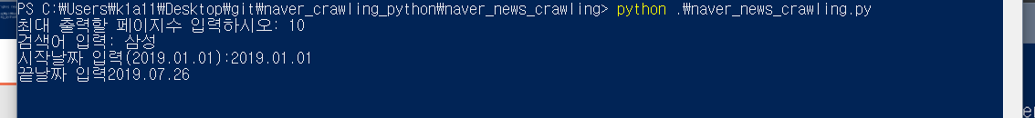
실행화면

Slide 4
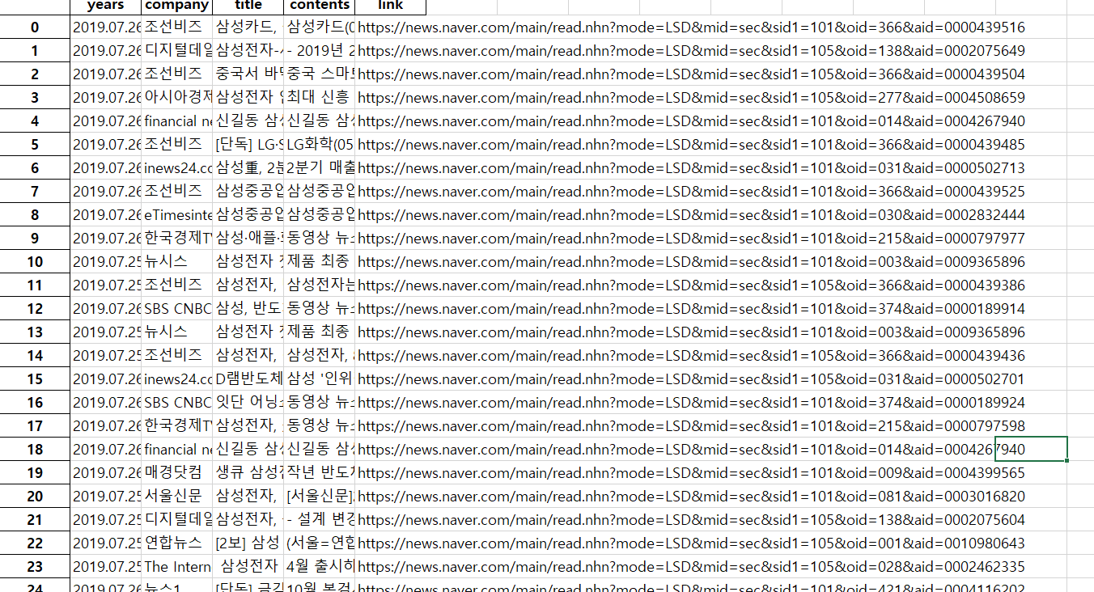
실행화면

